Slide 1
Notes:
Nuestro propósito es JUNTOS hacer un Mundo Mejor!!!, y como vamos a lograrlo?.
Letra SEGOE PRINT

Slide 2
Notes:
Al Mejorar juntos la vida de TU Familia y que tu nos ayudes a mejorar la vida de otros!. El Vehiculo que nos permite hacer esto, se llama Immunotec…. Una empresa basada en ciencia, en la ciencia de vivir mejor!

Slide 3
logrando un
de los MAS IMPORTANTES del último Siglo.
Dio origen a una generación de productos para vivir mejor.
Notes:
Immunotec nace en Montreal, Canadá en 1996, y logran un DESCUBRIMIENTO CIENTIFICO de los mas importantes del ultimo siglo, dando origen a una generación de productos para vivir mejor,
LETRA HANSHAND

Slide 4
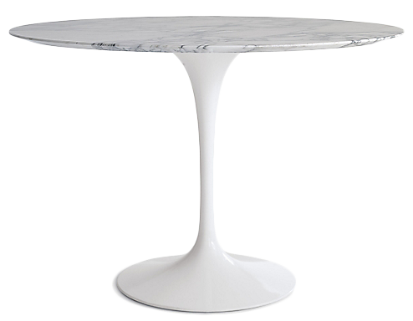
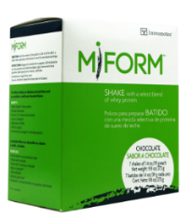
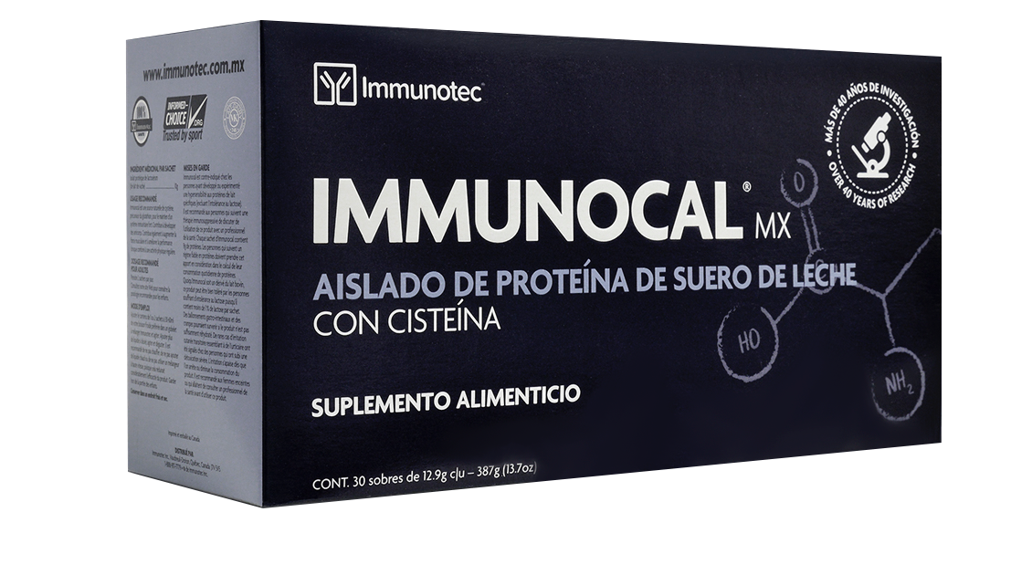
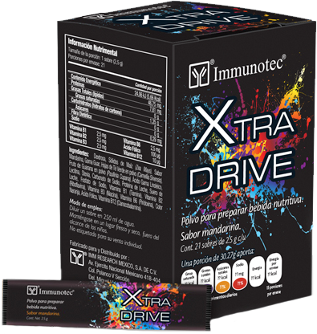
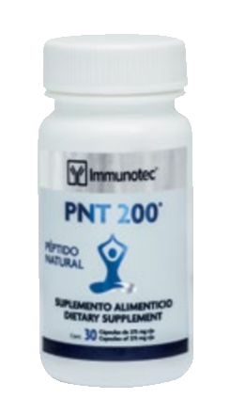
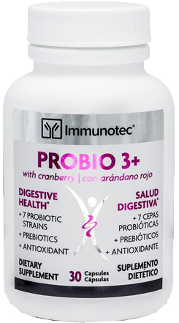
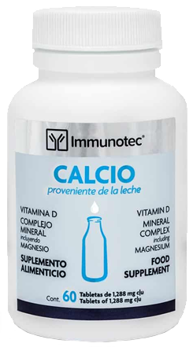
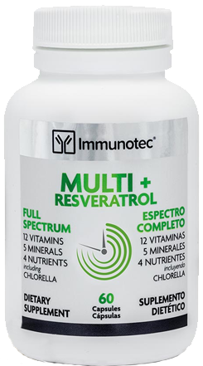
Basados en Investigación Científica
Naturales
Resultados notables
Notes:
Una familia de productos DIFERENTES, SUPERIORES…. Basados en INVESTIGACION CIENTIFICA, NATURALES y de RESULTADOS NOTABLES para hacer tu vida mejor.
Como el KNUTRIC, un producto con toda la herbolaria… las hierbas y raíces ancestrales reunidas en un producto de resultados extraordinarios.
El COGNIVA, te ayuda a ser mas inteligente, pensar mejor y resolver problemas, tener mejor memoria.
El MiFORM es un SUSTITUTO de una comida COMPLETA en un sobre!, con altísimo valor nutricional.
Para nutrir tu piel, dormir mejor y otros beneficios mas, pero hay uno que merece una mención especial, que es el IMMUNOCAL.

Slide 5
Descubren el Immunocal
REGULAR, fortalecer
Optimizando todos a nivel celular
Una Súper proteína que optimiza la función de tus células y de todo el organismo
OPTIMIZAR tu Sistema Inmunológico
ACELERAR la Recuperación y Reparación
AUMENTAR músculo y REDUCIR grasa
ELEVAR tu Nivel de Energía
MEJORAR tu rendimiento mental
COMBATIR el efecto del envejecimiento
LIMPIAR tu cuerpo de Toxinas
APOYAR las funciones de todos tus sistemas
REGENERAR tu ADN (código genético)
INCREMENTAR Vitalidad, Fuerza, Resistencia
Notes:
QUE HACE?.... Es una SUPER PROTEINA que optimiza la función de tus células y de todo tu organismo… básicamente, hace que TODO TU CUERPO FUNCIONE MEJOR.
cuenta con mas de 40 años de investigación y sus resultados han sido PROBADOS CIENTIFICAMENTE.
OPTIMIZAR tu sistema inmunologico, si esta bajo lo fortalece, si esta descontrolado lo controla!
ACELERAR la recuperación y reparación de todo lo dañado, que tu cuerpo se repare a un estado optimo
- AUMENTAR musculo y reducir grasa al regular tu metabolismo
ELEVAR tu rendimiento y nivel de energía
MEJORAR tu rendimiento mental
COMBATIR los radicales libres y retrasar el efecto del envejecimiento
LIMPIAR tu cuerpo de toxinas
APOYAR las funciones generales de todos los sistemas de tu cuerpo
REGENERAR tu ADN y contrarestar problemas hereditarios
INCREMENTAR vitalidad, fuerza y resistencia.
Es considerado el nutriente mas importante que puedas tomar en tu vida.

Slide 6
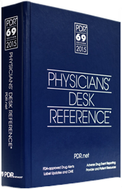
Incluido en los Libros de referencia medica en E.U. y Canadá.
48
Estudios clínicos
publicados acerca de
Immunocal
Notes:
QUIEN LO DICE?
Una credibilidad única en el mundo, con mas de 48 ESTUDIOS CLINICOS publicados sobre IMMUNOCAL, y hasta esta incluido en los libros de referencia medica en Estados Unidos y Canada, es uno de los productos mas estudiados y confiables del mundo.

Slide 7
Dr Luc Montagnier
Premio Nóbel en Medicina, descubre el virus del VIH.
Dedica un capitulo a Immunocal en su libro:
“Estrés oxidativo en Cáncer, SIDA y enfermedades Neurodegenerativas”
“Con Immunocal produces Glutatión,
Tu vida depende de eso, sin esto las células se desintegrarían por la oxidación descontrolada”
Dr James F. Balch
Autor de Best Seller
Dr. Jimmy Gutman
“Nada mejor para tu bienestar
y salud general que tomar Immunocal de manera regular”
Cientifico investigador
Notes:
Con AVALES de Renombre Mundial.
El Dr Luc Montagnier, premio Nóbel en medicina por descubrir el virus del VIH, le dedica un capitulo a IMMUNOCAL en su libro “Estrés oxidativo en Cancer, SIDA y enfermedades NEUROdegenerativas, titulando el capitulo de esta manera: “Immunocal, Aplicación en SIDA y CANCER”
El Dr Gutman, un científico experto que dice “Immunocal produce Glutation, TU VIDA DEPENDE DE ESO, sin Glutation tus células tendrían una oxidación descontrolada”
El Dr Balch, nutriólogo experto dice que “nada mejor para tu salud que tomar Immunocal”
Y como ellos hay muchos otros, son opiniones de los investigadores mas respetados en diversas áreas.

Slide 8
que hacen la vida mejor,
Notes:
Immunotec ha hecho una familia de productos que hacen tu vida mejor, con productos que dan resultados… Quiero contarte algunos testimonios.

Slide 9
Notes:
Asi, MEJORANDO la vida de tu familia, y ayudando a mejorar la vida de otros, vamos a hacer un mundo Mejor… a través de productos con ciencia, pero esa es solo una área de nuestra vida… Immunotec se enfoca en la ciencia de vivir mejor….. AYUDANDO a la gente a tener cuerpos mas fuertes pero también mejores oportunidades.

Slide 10
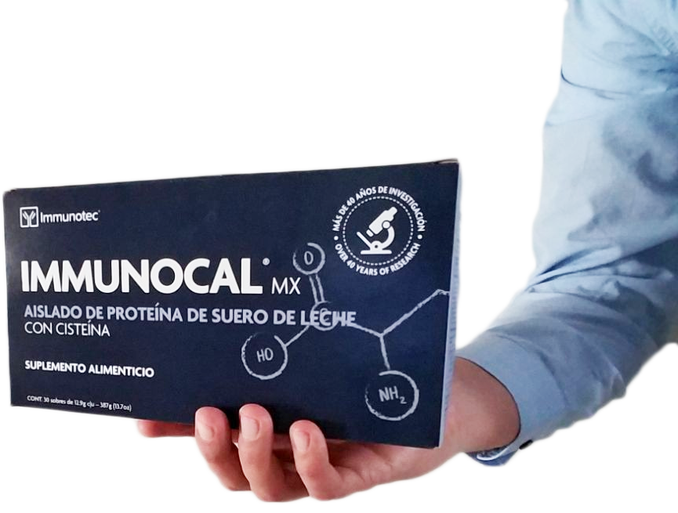
Comprarlos a un consultor
Adquirir tu membresía.
Descuento del 30%
Paquete inicial a precio especial
Plataforma para producir ingresos
Notes:
Como puedes adquirir los productos?
Tienes 2 opciones, una es comprarlos a un consultor… y la mas recomendable por que te da el mejor precio es ADQUIRIR TU MEMBRESIA.
Esto tiene MUCHOS BENEFICIOS y de eso vamos a hablar en esta segunda parte de la información.
Tienes un descuento del 30% en Todos los productos de Immunotec
Te permite comprar un paquete de inicio por única vez a un precio mas bajo para que tengas mas productos
Te da una plataforma de Negocio con la que puedes percibir ingresos…. Al tamaño que tu decidas, puedes generar el ingreso equivalente a un negocio chico, un negocio mediano o un negocio GRANDE!!!

Slide 11
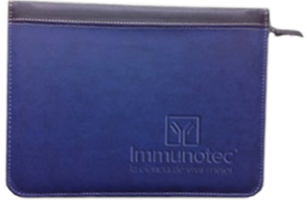
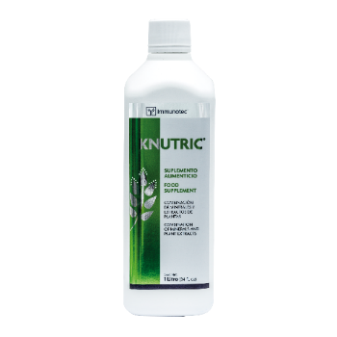
Incluyen:
Sistema de
Envío a
Oficina Virtual,
Negocio,
domicilio
Éxito
Paquete
Paquete de
de
Abundancia
Éxito
valor de
valor de
valor de
$13,646
$16,799
$22,869
$8,
146
$9,
962
a solo
$14,
601
a solo
a solo
Unica vez
Unica vez
Unica vez
Notes:
Empieza eligiendo el MEJOR PAQUETE para ti. Todos incluyen una Oficina Virtual con la que puedes tener monitoreo, control y reportes para el crecimiento de tu Negocio,
Incluye una carpeta grabada con todo un Sistema de Negocio, una guía paso a paso de lo que debes hacer para ser exitoso,
Y también el envío a cualquier dirección en la Republica Mexicana.
Hay muchos paquetes que puedes elegir, yo te quiero presentar 3 opciones:
- El paquete de Éxito su base es puro IMMUNOCAL, suficiente para hacer frente a un reto de salud o para probar en toda la familia o para comenzar un negocio generando un buen numero de testimonios…. Tiene un valor de $13,600 pesos y por única ocasión te permiten comprarlo en $8,146.
El paquete Abundancia PLUS, los 4 productos mas poderosos de Immunotec, si combinas Knutric, Omega e Immunocal es hacer una reparación y limpieza mayor a todo tu cuerpo, los RESULTADOS se ven mas rápido, y por supuesto el COGNIVA para una memoria privilegiada…. Tiene un valor de 16,799 y por única vez puedes comprarlo por $9,962 pesitos.
El paquete de Éxito PLUS, con toda la gama de productos, para que los uses TODOS y tengas TODOS LOS BENEFICIOS!!, esto tiene un valor de 22,800 pesos y por única vez puedes tenerlo por solo $14,601 pesos.
Entre mas grande, el AHORRO en productos es mucho mayor!, elige el que sea mas adecuado para ti, tu familia y tu propósito de Negocio!

Slide 12
Comisión por la PRIMER COMPRA
de tus Invitados Personales
Inscritos
% sobre
Personales
su compra
Ejemplo con
Paquetes de Éxito:
en el mes
(Inc. 5% Residual)
1
10%
$640
TU
2
15%
$960 x c/u
3
3
en delante
$1,600 x c/u
al mes
25%
y cobra
$8,000
5
x $1,600…
$16,000
10
x $1,600…
Notes:
Ahora vamos a comenzar a generarte ingresos.
La empresa te deposita cada mes en la cuenta de banco que tu elijas
Cada mes, tu compartes tu historia, compartes los beneficios de Immunotec con otros y los conectas con la empresa.
Ellos tramitan su membresía y compran un paquete de promoción.
Immunotec te recompensa económicamente por haberlo conectado con esa persona.
Si en el mes conectaste a una persona, te depositan el 10% de su primera compra, este ejemplo es con el paquete de Éxito, si compra mas, la comisión será mas grande…. $640 pesos por ese nuevo consumidor.
Si fueron 2 durante el mes, entonces te pagaran 15% por las primeras compras de ambos
Si fueron 3 o mas, te pagaran 25% por las primeras compras de todos.
Si compran un paquete de Éxito, eso significan $1,600 para ti por CADA UNO!!!
Y PUEDES CONECTAR A CUANTOS QUIERAS!!!.... Si en un mes conectas 5 que compren su paquete, estarías recibiendo $8,000 pesos!!!.... Si fueran 10 estarías recibiendo $16,000 pesos!!!!
Y ESO LO PUEDES REPETIR CADA MES!!!
Estas AYUDANDO a la gente y ganando dinero adicional CADA MES!!!, esta es una ACTIVIDAD que es la equivalente a tener un negocio chico, te voy a explicar ahora como tener uno mediano o GRANDE!

Slide 13
En promedio
7%
cada paquete Nuevo (aprox. $450)
cada consumo posterior
tus amigos
TU
* La comisión va del 2% al 10% según la generación del consumidor
Notes:
El Bono de Ingreso Residual,
Tus amigos tienen un RESULTADO, están felices y comparten con amigos de ellos, esas personas TAMBIEN se conectan con Immunotec y compran productos para tener una vida mejor…. Por estas compras que ELLOS hacen, Immunotec te puede pagar un promedio del 7% sobre sus consumos, tanto de sus paquetes Nuevos, como de cada compra posterior que hagan.
Imaginate recibir $450 pesos cuando cada uno de ellos pidió su paquete…. Y de $100 a $300 pesos por lo que compren cada mes.
Ellos tendrán un RESULTADO, estarán felices y conectan a otras personas, TAMBIEN por las COMPRAS de ellos recibes lo mismo.
El proceso se repite y por las personas que ELLOS CONECTAN Immunotec te paga lo mismo… AQUÍ TIENES ya un grupo de consumidores que te comienzan a generar lo que genera un NEGOCIO MEDIANO.
Pero se puede ir mas grande, y que este proceso se repique hasta en 8 Generaciones… hasta miles de consumidores que compren productos de calidad y que Immunotec te pague una comisión CADA MES en tu cuenta bancaria!!! Es casi lo mismo que tener un negocio grande que venda por ti, o cobrar de tus rentas

Slide 14
+
Programa
Lealtad
400 puntos o mas
1,000 puntos
Consume 1,000 puntos mensuales y cada 4 meses:
Fortalecer su cuerpo
Activar el plan de comisiones
Descuentos especiales con productos de regalo
De 400 a 999 puntos por mes y cada 4 meses:
Notes:
Toda la gente accede a un PROGRAMA de Consumo Mensual
Muchos compran un consumo Personal de 2 cajas que suman 400 puntos o mas, con esto Mejoran su cuerpo y ACTIVAN EL PLAN DE COMISIONES para recibir ingresos cada mes.
Hay PROMOCIONES MENSUALES de 1,000 puntos que generalmente son 3 cajas de Immunocal a precio especial e incluyen de regalo 1 o 2 productos.
El Programa LEALTAD premia a quienes hacen sus consumos cada mes, y a quien aprovecha las promociones de 1,000 puntos, cada 4 compras lE REGALA una Caja de Immunocal Platinum, y a quien compra de 400 a 999 por mes, cada 4 compras LE REGALA una caja de Immunocal regular.
Esto mantiene mejores consumos en tu organizacion., y conforme CRECE la Organización y hay mayores consumos, Immunotec te otorga diversos grados de RECONOCIMIENTO.

Slide 15
CONSULTOR
PLATA
Plata
Asociado
2 - $10 mil
por mes
$600 a
TU
$1,900
Mensuales
A
A
A
Notes:
ASOCIADO es como empieza la carrera, si conectas a 1 o 2 personas por mes, puedes cobrar de $600 a $1900 pesos ese mes.
CUANDO INSCRIBAS a 3 personas en el mismo mes, TE RECONOCEN como CONSULTOR PLATA… Y cada mes vas a recibir comisiones por tus inscritos, por los inscritos nuevos de tu grupo y los consumos de los que ya estaban.
Un PLATA según el volumen de su grupo, recibe entre $2,000 y $10,000 pesos al mes.
$6,000 pesos en promedio pueden:
pagar tarjetas
dar la mensualidad de un carro nuevo
Pagarte unas buenas vacaciones al año
Apoyarte con el pago de la casa
Mejores escuelas para tus hijos
O para comprar esas cosas que necesitas!!
UN PLATA ya empieza a tener Mejores Opciones para una Vida Mejor!!! Y es algo que puedes iniciar rápido!!!

Slide 16
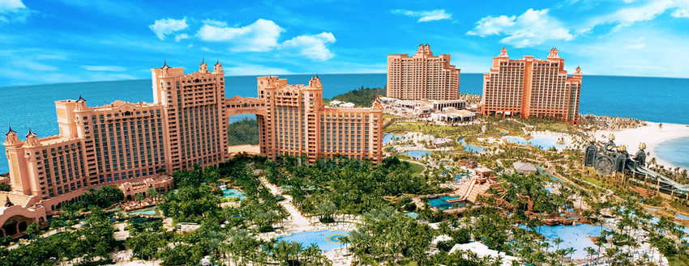
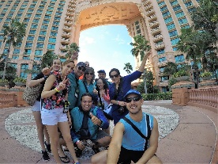
CONSULTOR
ORO
Gana
las
Anuales
de
Lujo:
ORO
Plata
$12,000
a
2 - $10 mil
$40,000
por mes
Mensuales
Notes:
Vamos ahora al NEGOCIO MEDIANO, tu grupo sigue creciendo, algunos de ellos alcanzan sus Platas, y cuando entre todo tu grupo junto contigo están conectando a 15 personas al mes que compren un paquete, avanzas al Grado de CONSULTOR ORO.
Un ORO recibe comisiones combinadas que pueden ir desde $12,000 y crecer hasta $40,000 pesos por mes.
Esto lo puedes comparar con lo que gana un puesto gerencial, una jefatura o la utilidad de un buen negocio!
El SISTEMA esta diseñado para que si lo sigues puedas llegar al Rango de ORO en 4 meses, puede ser antes o después según tu dedicación.
COMO ORO tienes Mucho Mejores opciones de todo lo que mencionamos en el PLATA, quizá y hasta todas juntas!
Pero la vida es mas que buena salud y buen dinero, hay que tener además un buen ESTILO DE VIDA.
CADA AÑO Immunotec lanza una convocatoria y TODOS los que cumplan la meta sin importar su rango, SE GANAN UNAS VACACIONES PAGADAS TODO INCLUIDO!!!.... Y generalmente como ORO ya lo disfrutas cada año!!

Slide 17
CONSULTOR
DIAMANTE
Diamante
ORO
$50,000
$12,000
Mensuales
a
en
Adelante
$40,000
Mensuales
Notes:
Vamos ahora al NEGOCIO GRANDE!.... Tu red sigue creciendo, y cuando tienes aproximadamente entre 4 y 5 Oros en tu organización el volumen te lleva al Rango de DIAMANTE.
Como DIAMANTE el ingreso esperado REBASA los $50,000 pesos mensuales y se sigue multiplicando conforme crece el volumen de grupo.
ADEMAS de todo lo que te mencione, Immunotec organiza SEMINARIOS ESPECIALES PARA DIAMANTES donde los ayuda en Desarrollo Personal con expositores de alto nivel.
Y entre los Diamantes, tiene el CLUB ELITE en el que todos los Diamantes que cumplen la meta DISFRUTAN UN VIAJE INTERNACIONAL ANUAL DE SUPER LUJO!!!... Ya con esto tienes 2 super vacaciones pagadas!, una con todo tu grupo y otra con tu liderazgo.
LETRA FREESTYLE SCRIPT

Slide 18
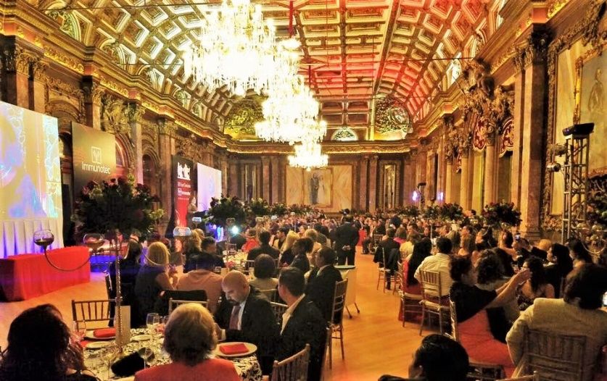
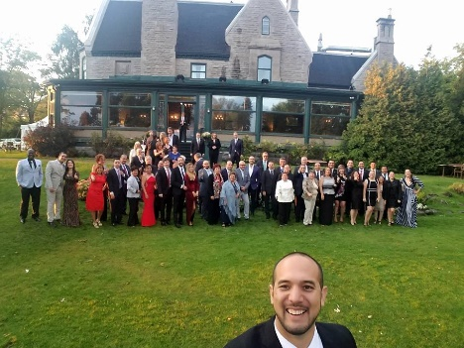
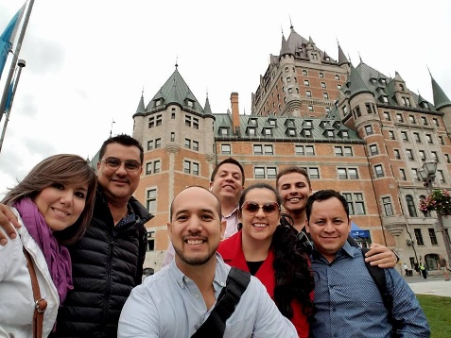
CONSULTOR
DIAMANTE
EJECUTIVO
Diamante
Ejecutivo
Diamante
Cumplir tus Sueños
$50,000
Mensuales
en
Adelante
Notes:
Tu Grupo sigue creciendo y cuando tienes entre 3 y 5 Diamantes en tu organización, tienes el volumen que te lleva al Rango de DIAMANTE EJECUTIVO.
Immunotec te reconoce con una CELEBRACION DE GALA en el lugar que tu elijas para Reconocerte y Celebrar con tu familia y amistades.
Y ADEMAS te Regala un VIAJE TODO PAGADO a la Barbecue anual para cosentirte en las oficinas corporativas en Montreal, Canada.

Slide 19
Retiro de platinos
CONSULTOR
PLATINO
Platino
Diamante
Ejecutivo
Trascender
Inspirar
Cumplir tus Sueños
Notes:
Y el ultimo Rango de CONSULTOR PLATINO lo alcanzas cuando tu grupo genera 3 veces el volumen que hacias cuando llegaste a Diamante Ejecutivo.
Ya eres un Ejemplo e Inspiracion para muchos e Immunotec te premia con una CELEBRACION en donde elijas para festejar con tu familia, amigos y equipo.
ADEMAS, organiza un RETIRO ANUAL DE PLATINOS en algún lugar extraordinario donde se hace planeación de los próximos éxitos, te dan noticias exclusivas y entrenamiento de Desarrollo personal de muy alto nivel.

Slide 20
metas
libertad
viajes
resultados
desarrollo personal
amigos
salud
éxito
dinero
Platino
Diamante
Ejecutivo
ORO
Diamante
Plata
Asociado
Notes:
Una carrera de éxito, viajes, desarrollo personal, salud, dinero y amigos!!!

Slide 21
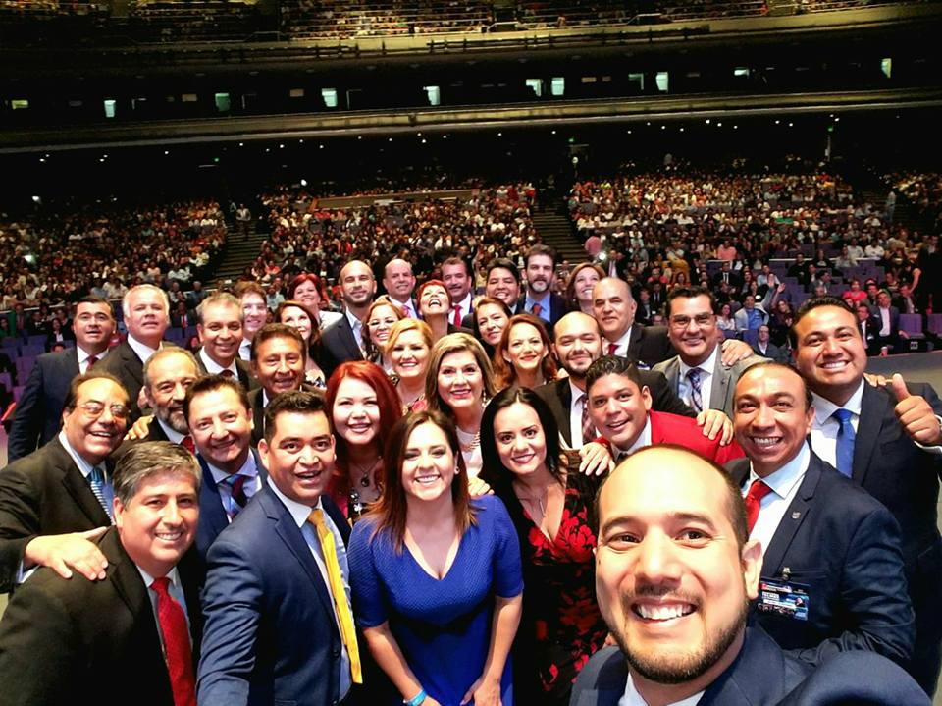
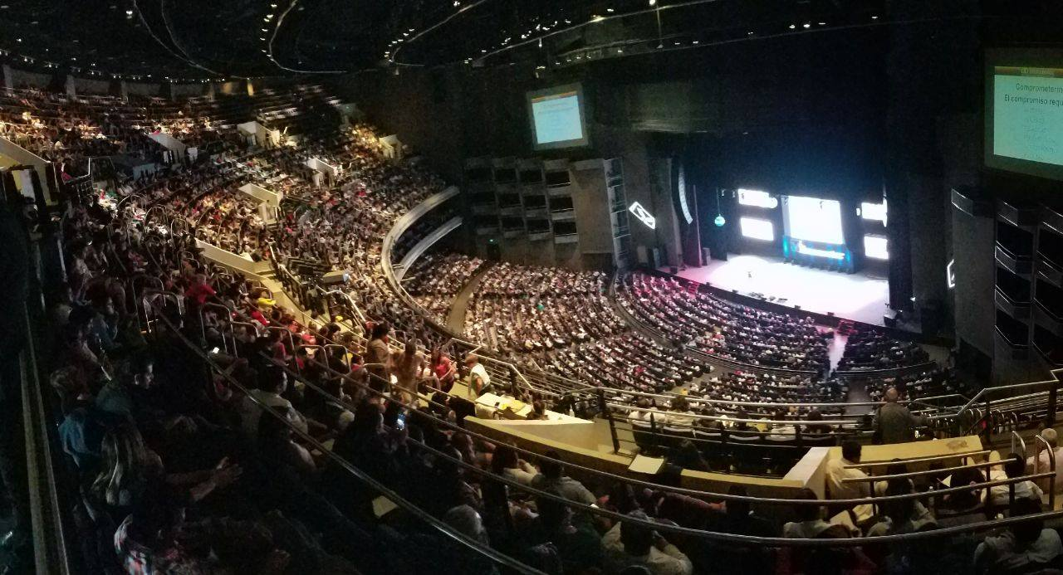
Mejorando
Notes:
Immunotec es TODO UN PROYECTO DE VIDA…. Para complementar y mejorar la vida de tu familia, la de quienes te rodean y juntos hacer un mundo mejor!.
Para esto, LO HACEMOS JUNTOS, EN EQUIPO, te estas uniendo a un Equipo que tiene el CONOCIMIENTO, los RESULTADOS y el SISTEMA que paso a paso te llevara a generar tu propia historia de Éxito!
El siguiente paso, es el mas simple pero el mas importante…. COMENZAR!!!, pídele a la persona que te invito que te ayude a tramitar tu membresía y seas parte de esta gran familia exitosa!

